Slide 1
Projeto 2
Anna Carolina Tavares
Andreza Fabíola

Slide 2
Arquivo Invertido
1.

Slide 3
Pré-Processamento
Dados os pares atributo-valor da extração, primeiro é feito o pré-processamento do texto de cada campo (definição, sintomas, tratamento) para serem usados na construção do índice.

Slide 4
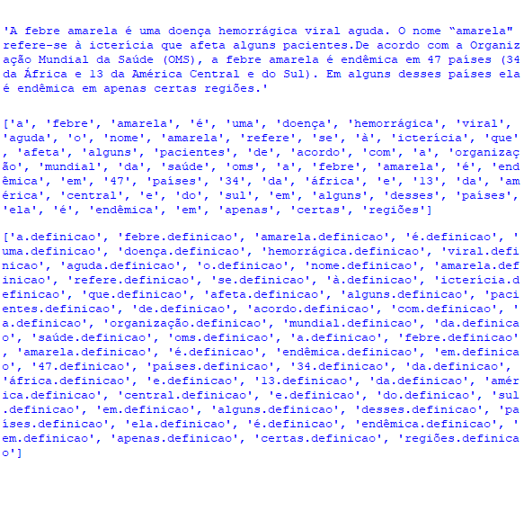
Tokenização
Tokenizar o texto já limpo anteriormente na extração
Concatenar cada palavra com o campo ao qual ela pertence

Slide 5
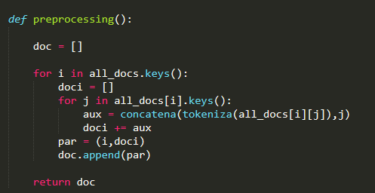
E por fim, atrelar cada token ao seu respectivo documento

Slide 6
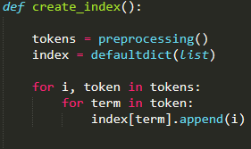
Criação do Índice Invertido
Foi usado um dicionário de python onde cada palavra é uma “key” e seus valores são uma lista com todos os documentos em que a palavra aparece.

Slide 7
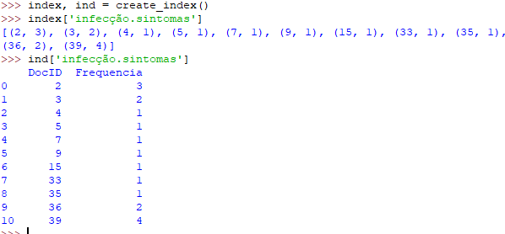
1ª Versão:
Postings lists com documento e frequência da palavra no documento

Slide 8
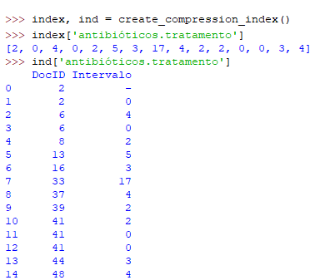
2ª Versão:
Postings lists com documento e o intervalo entre documentos.

Slide 9
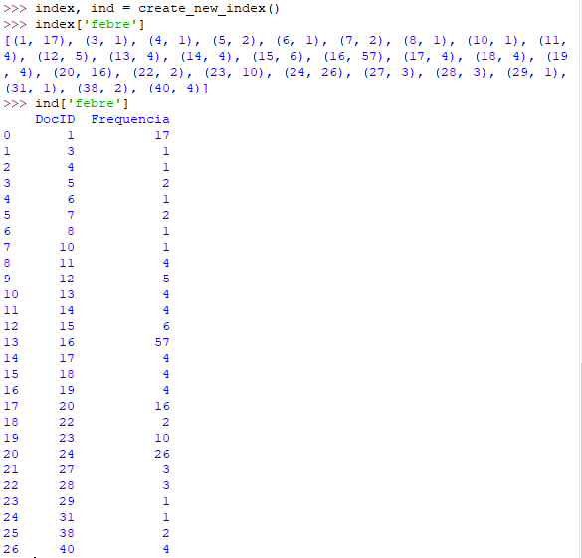
3ª Versão:
Sem o campo concatenado com a palavra

Slide 10
Processamento de Consulta
2.

